Slide 1

Balaão
Patriarcas e Profetas, 40
Notes:
www.4tons.com.br
Pr. Marcelo Augusto de Carvalho
PATRIARCAS E PROFETAS, CAPÍTULO 40 – ELLEN G. WHITE. CASA PUBLICADORA BRASILEIRA, TATUÍ, SP.
Sermão – Marcelo Augusto de Carvalho - 2025

Slide 2

Números 22-24

Slide 3

Como os Moabitas Enxergavam
Israel e Sua História?

Slide 4

O povo de Moabe não fora incomodado por Israel, todavia eles tinham observado com inquietadores pressentimentos tudo que ocorrera nos países circunvizinhos.
Os moabitas não ousaram arriscar contra ele um ataque; o recurso às armas seria inútil em vista das forças sobrenaturais que operavam em seu favor.
Mas decidiram-se, como Faraó fizera, a pôr a seu serviço o poder da feitiçaria para contrariar a obra de Deus.
Queriam acarretar uma maldição sobre Israel.
Notes:
O povo de Moabe não fora incomodado por Israel, todavia eles tinham observado com inquietadores pressentimentos tudo que ocorrera nos países circunvizinhos.
Os moabitas não ousaram arriscar contra ele um ataque; o recurso às armas seria inútil em vista das forças sobrenaturais que operavam em seu favor.
Mas decidiram-se, como Faraó fizera, a pôr a seu serviço o poder da feitiçaria para contrariar a obra de Deus.
Queriam acarretar uma maldição sobre Israel.

Slide 5

Por que
os Moabitas Contrataram Balaão?

Slide 6
Dizia-se que Balaão, morador da Mesopotâmia, possuía poderes sobrenaturais, e sua fama chegou à terra de Moabe. Resolveu-se chamá-lo em seu auxílio.
Nestas condições, mensageiros dos “anciãos dos moabitas e os anciãos dos midianitas”, foram enviados para conseguirem suas adivinhações e encantamentos contra Israel.
Notes:
Dizia-se que Balaão, morador da Mesopotâmia, possuía poderes sobrenaturais, e sua fama chegou à terra de Moabe. Resolveu-se chamá-lo em seu auxílio.
Nestas condições, mensageiros dos “anciãos dos moabitas e os anciãos dos midianitas”, foram enviados para conseguirem suas adivinhações e encantamentos contra Israel.

Slide 7

Do que Balaão Tinha Certeza
e Por que Ele Não Agiu Coerentemente?

Slide 8
Balaão já havia sido um bom homem e profeta de Deus; mas apostatara e entregara-se à cobiça; todavia professava ainda ser servo do Altíssimo.
Não ignorava a obra de Deus em prol de Israel; e, quando os enviados comunicaram sua mensagem, bem sabia que era seu dever recusar as recompensas de Balaque, e despedir os embaixadores.
Mas arriscou-se a contemporizar com a tentação, e instou com os mensageiros para que ficassem com ele aquela noite, declarando que não poderia dar resposta decisiva antes que houvesse pedido conselho da parte do Senhor.
Notes:
Balaão já havia sido um bom homem e profeta de Deus; mas apostatara e entregara-se à cobiça; todavia professava ainda ser servo do Altíssimo.
Não ignorava a obra de Deus em prol de Israel; e, quando os enviados comunicaram sua mensagem, bem sabia que era seu dever recusar as recompensas de Balaque, e despedir os embaixadores.
Mas arriscou-se a contemporizar com a tentação, e instou com os mensageiros para que ficassem com ele aquela noite, declarando que não poderia dar resposta decisiva antes que houvesse pedido conselho da parte do Senhor.

Slide 9
Balaão sabia que sua conduta não poderia prejudicar Israel. Deus estava ao lado deles; e, enquanto fossem fiéis, nenhum poder adverso, da Terra ou do inferno, poderia prevalecer contra eles.
Mas seu orgulho fora lisonjeado com as palavras dos embaixadores: “A quem tu abençoares será abençoado, e a quem tu amaldiçoares será amaldiçoado”. Números 22:6.
As seduções de valiosas dádivas e a exaltação em perspectiva provocaram-lhe a cobiça. Avidamente aceitou os tesouros oferecidos, e então, ao mesmo tempo em que professava obediência estrita à vontade de Deus, procurou satisfazer os desejos de Balaque.
Notes:
Balaão sabia que sua conduta não poderia prejudicar Israel. Deus estava ao lado deles; e, enquanto fossem fiéis, nenhum poder adverso, da Terra ou do inferno, poderia prevalecer contra eles.
Mas seu orgulho fora lisonjeado com as palavras dos embaixadores: “A quem tu abençoares será abençoado, e a quem tu amaldiçoares será amaldiçoado”. Números 22:6.
As seduções de valiosas dádivas e a exaltação em perspectiva provocaram-lhe a cobiça. Avidamente aceitou os tesouros oferecidos, e então, ao mesmo tempo em que professava obediência estrita à vontade de Deus, procurou satisfazer os desejos de Balaque.

Slide 10

Que Erro Cometem os Cobiçosos?

Slide 11
O pecado da cobiça, que Deus declara ser idolatria, dele fizera um servo de ocasião, e, mediante esta única falta, Satanás obteve inteiro domínio Balaão sobre ele.
O tentador está sempre a apresentar lucros e honras mundanas para aliciar os homens do serviço de Deus. Diz-lhes que são os seus demasiados escrúpulos de consciência que os impedem de alcançar a prosperidade. Farão e ousarão as mais terríveis coisas quando uma vez se entregaram ao domínio da cobiça e do desejo de poderio. Muitos se lisonjeiam com a ideia de que podem afastar-se da integridade estrita durante algum tempo, por amor a alguma vantagem mundana, e que, tendo conseguido seu objetivo, podem mudar sua conduta quando lhes aprouver. Esses tais se acham a enredar-se na cilada de Satanás, e raramente escapam.
Notes:
O pecado da cobiça, que Deus declara ser idolatria, dele fizera um servo de ocasião, e, mediante esta única falta, Satanás obteve inteiro domínio Balaão sobre ele.
O tentador está sempre a apresentar lucros e honras mundanas para aliciar os homens do serviço de Deus. Diz-lhes que são os seus demasiados escrúpulos de consciência que os impedem de alcançar a prosperidade. Farão e ousarão as mais terríveis coisas quando uma vez se entregaram ao domínio da cobiça e do desejo de poderio. Muitos se lisonjeiam com a ideia de que podem afastar-se da integridade estrita durante algum tempo, por amor a alguma vantagem mundana, e que, tendo conseguido seu objetivo, podem mudar sua conduta quando lhes aprouver. Esses tais se acham a enredar-se na cilada de Satanás, e raramente escapam.

Slide 12

O Que Balaão Tentou Fazer Com Deus?

Slide 13
Supondo que a demora de Balaão visava simplesmente conseguir uma recompensa mais valiosa, o rei enviou príncipes mais dignos do que os primeiros, com promessas de mais altas honras, e com autorização de concordar com quaisquer condições que Balaão pudesse exigir.
Em resposta ele se disse possuidor de muita integridade, afirmando-lhes que nenhuma quantidade de ouro poderia induzi-lo a ir de encontro à vontade de Deus. Mas anelava condescender com o pedido do rei; e, se bem que a vontade de Deus já se lhe houvesse tornado definidamente conhecida, insistiu com os mensageiros para que ficassem, a fim de que pudesse consultar outra vez a Deus; e isto como se o Ser infinito fosse um homem, para ser persuadido.
Notes:
Supondo que a demora de Balaão visava simplesmente conseguir uma recompensa mais valiosa, o rei enviou príncipes mais dignos do que os primeiros, com promessas de mais altas honras, e com autorização de concordar com quaisquer condições que Balaão pudesse exigir.
Em resposta ele se disse possuidor de muita integridade, afirmando-lhes que nenhuma quantidade de ouro poderia induzi-lo a ir de encontro à vontade de Deus. Mas anelava condescender com o pedido do rei; e, se bem que a vontade de Deus já se lhe houvesse tornado definidamente conhecida, insistiu com os mensageiros para que ficassem, a fim de que pudesse consultar outra vez a Deus; e isto como se o Ser infinito fosse um homem, para ser persuadido.

Slide 14
Até este ponto o Senhor permitiria que Balaão seguisse sua vontade, porque ele estava resolvido a isto. Não procurou fazer a vontade de Deus, mas escolheu seu próprio caminho e então esforçou-se por conseguir a sanção do Senhor.
Há na atualidade milhares que estão seguindo uma conduta semelhante. Não teriam dificuldade em compreender seu dever se este estivesse em harmonia com suas inclinações. Acha-se na Bíblia claramente posto diante deles, ou é evidentemente indicado pelas circunstâncias ou pela razão. Mas porque tais evidências são contrárias aos seus desejos e inclinações, frequentemente as põem de lado, e ousam ir a Deus para saberem o seu dever.
Notes:
Até este ponto o Senhor permitiria que Balaão seguisse sua vontade, porque ele estava resolvido a isto. Não procurou fazer a vontade de Deus, mas escolheu seu próprio caminho e então esforçou-se por conseguir a sanção do Senhor.
Há na atualidade milhares que estão seguindo uma conduta semelhante. Não teriam dificuldade em compreender seu dever se este estivesse em harmonia com suas inclinações. Acha-se na Bíblia claramente posto diante deles, ou é evidentemente indicado pelas circunstâncias ou pela razão. Mas porque tais evidências são contrárias aos seus desejos e inclinações, frequentemente as põem de lado, e ousam ir a Deus para saberem o seu dever.

Slide 15
Aparentemente com grande consciência, oram demorada e fervorosamente rogando luz. Mas com Deus não se brinca. Ele muitas vezes permite que tais pessoas sigam seus desejos, e sofram o resultado. “O Meu povo não quis ouvir a Minha voz. [...] Pelo que Eu os entreguei aos desejos dos seus corações, e andaram segundo os seus próprios conselhos”. Salmos 81:11, 12.
Quando alguém vê claramente o dever, não tome a liberdade de ir a Deus com oração para que possa ser dispensado de o cumprir. Antes, deve com espírito humilde e submisso, rogar força e sabedoria divinas para satisfazer as exigências desse dever.
Notes:
Aparentemente com grande consciência, oram demorada e fervorosamente rogando luz. Mas com Deus não se brinca. Ele muitas vezes permite que tais pessoas sigam seus desejos, e sofram o resultado. “O Meu povo não quis ouvir a Minha voz. [...] Pelo que Eu os entreguei aos desejos dos seus corações, e andaram segundo os seus próprios conselhos”. Salmos 81:11, 12.
Quando alguém vê claramente o dever, não tome a liberdade de ir a Deus com oração para que possa ser dispensado de o cumprir. Antes, deve com espírito humilde e submisso, rogar força e sabedoria divinas para satisfazer as exigências desse dever.

Slide 16

Por que Balaão Decidiu Ser Infiel
Mesmo Com Toda Ajuda Divina?

Slide 17
Balaão recebera permissão de ir com os mensageiros de Moabe, se viessem pela manhã chamá-lo. Mas, contrariados com sua demora, e esperando nova recusa, partiram em viagem para seu país sem mais consulta com ele.
Toda a desculpa para condescender com o pedido de Balaque fora agora removida. Mas Balaão estava decidido a obter a recompensa; e, tomando o animal em que estava habituado a viajar, pôs-se a caminho. Temia que mesmo agora a permissão divina fosse retirada, e avançou ansiosamente, inquieto e receoso de que de alguma maneira deixasse de ganhar a cobiçada recompensa.
Notes:
Balaão recebera permissão de ir com os mensageiros de Moabe, se viessem pela manhã chamá-lo. Mas, contrariados com sua demora, e esperando nova recusa, partiram em viagem para seu país sem mais consulta com ele.
Toda a desculpa para condescender com o pedido de Balaque fora agora removida. Mas Balaão estava decidido a obter a recompensa; e, tomando o animal em que estava habituado a viajar, pôs-se a caminho. Temia que mesmo agora a permissão divina fosse retirada, e avançou ansiosamente, inquieto e receoso de que de alguma maneira deixasse de ganhar a cobiçada recompensa.

Slide 18
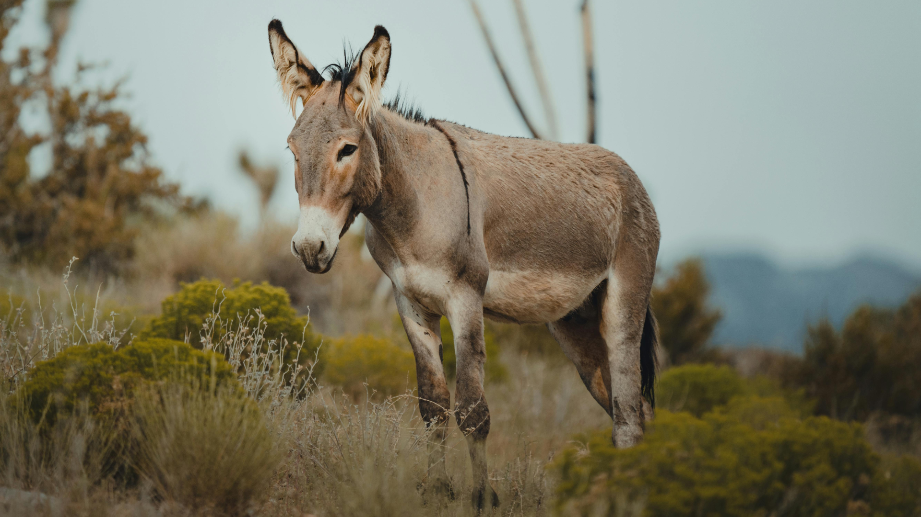
Que Terrível Contraste se Vê
Entre a Jumenta e Balaão?

Slide 19
O animal viu o mensageiro divino, e desviou-se da estrada para o campo. Com pancadas cruéis Balaão o trouxe novamente para o caminho; mas, outra vez, em um lugar estreito entre duas paredes apareceu o anjo, e o animal, procurando evitar a figura ameaçadora, apertou o pé do Balaão seu dono contra a parede.
De novo, “num lugar estreito, onde não havia caminho para se desviar nem para a direita nem para a esquerda” (Números 22:26), apareceu o anjo, como antes, em atitude ameaçadora; e o pobre animal, tremendo de terror, parou, e caiu em terra sob aquele que o cavalgava. A raiva de Balaão não teve limites, e com o bordão espancou mais cruelmente do que antes o animal.
Notes:
O animal viu o mensageiro divino, e desviou-se da estrada para o campo. Com pancadas cruéis Balaão o trouxe novamente para o caminho; mas, outra vez, em um lugar estreito entre duas paredes apareceu o anjo, e o animal, procurando evitar a figura ameaçadora, apertou o pé do Balaão seu dono contra a parede.
De novo, “num lugar estreito, onde não havia caminho para se desviar nem para a direita nem para a esquerda” (Números 22:26), apareceu o anjo, como antes, em atitude ameaçadora; e o pobre animal, tremendo de terror, parou, e caiu em terra sob aquele que o cavalgava. A raiva de Balaão não teve limites, e com o bordão espancou mais cruelmente do que antes o animal.

Slide 20
Deus abriu então a boca deste, e, pelo “mudo jumento, falando com voz humana”, “impediu a loucura do profeta”. 2 Pedro 2:16. “Que te fiz eu”, disse o animal, “que me espancaste estas três vezes?” Números 22:28. Furioso Balaão respondeu ao animal: “Por que zombaste de mim; oxalá tivera eu uma espada na mão, porque agora te matara.”
Ali estava um mágico professo, a caminho para pronunciar uma maldição sobre um povo inteiro, com o intento de paralisar sua força, ao mesmo tempo em que não tinha poder mesmo para matar o animal que cavalgava! Abrem-se agora os olhos de Balaão, e ele vê em pé o anjo de Deus com a espada desembainhada pronto para o matar.
Notes:
Deus abriu então a boca deste, e, pelo “mudo jumento, falando com voz humana”, “impediu a loucura do profeta”. 2 Pedro 2:16. “Que te fiz eu”, disse o animal, “que me espancaste estas três vezes?” Números 22:28. Furioso Balaão respondeu ao animal: “Por que zombaste de mim; oxalá tivera eu uma espada na mão, porque agora te matara.”
Ali estava um mágico professo, a caminho para pronunciar uma maldição sobre um povo inteiro, com o intento de paralisar sua força, ao mesmo tempo em que não tinha poder mesmo para matar o animal que cavalgava! Abrem-se agora os olhos de Balaão, e ele vê em pé o anjo de Deus com a espada desembainhada pronto para o matar.

Slide 21

Quão Cegos Ficam
os Cobiçosos?

Slide 22
Balaão devia a conservação de sua vida ao pobre animal que tratara tão cruelmente. O homem que pretendia ser profeta do Senhor, que declarou estar “de olhos abertos”, e ver “a visão do Todo poderoso” (Números 24:3, 4), estava tão cego pela cobiça e ambição que não pôde divisar o anjo de Deus, visível para seu animal. “O deus deste século cegou os entendimentos dos incrédulos”. 2 Coríntios 4:4.
Quantos não se acham assim cegos! Arremessam-se em trilhas vedadas, transgredindo a lei divina, e não podem discernir que Deus e Seus anjos estão contra eles. Semelhantes a Balaão zangam-se com aqueles que querem impedir sua ruína.
Notes:
Balaão devia a conservação de sua vida ao pobre animal que tratara tão cruelmente. O homem que pretendia ser profeta do Senhor, que declarou estar “de olhos abertos”, e ver “a visão do Todo poderoso” (Números 24:3, 4), estava tão cego pela cobiça e ambição que não pôde divisar o anjo de Deus, visível para seu animal. “O deus deste século cegou os entendimentos dos incrédulos”. 2 Coríntios 4:4.
Quantos não se acham assim cegos! Arremessam-se em trilhas vedadas, transgredindo a lei divina, e não podem discernir que Deus e Seus anjos estão contra eles. Semelhantes a Balaão zangam-se com aqueles que querem impedir sua ruína.

Slide 23

Como Deus Vê o Mau Trato aos Animais?

Slide 24
Poucos se compenetram, quanto deveriam, da pecaminosidade de maltratar os animais, ou deixá-los sofrer pela negligência. Certamente, pois, ao homem toca procurar aliviar o peso do sofrimento que sua transgressão acarretou sobre as criaturas de Deus, em vez de aumentá-lo. Aquele que maltrata os animais porque os tem em seu poder, é tão covarde quanto tirano. A disposição para causar dor, quer seja ao nosso semelhante quer aos seres irracionais, é satânica. Muitos não compreendem que sua crueldade haja de ser conhecida, porque os pobres animais mudos não a podem revelar. Um relatório sobe ao Céu, e aproxima-se o dia em que se pronunciará juízo contra os que maltratam as criaturas de Deus.
Notes:
Poucos se compenetram, quanto deveriam, da pecaminosidade de maltratar os animais, ou deixá-los sofrer pela negligência. Certamente, pois, ao homem toca procurar aliviar o peso do sofrimento que sua transgressão acarretou sobre as criaturas de Deus, em vez de aumentá-lo. Aquele que maltrata os animais porque os tem em seu poder, é tão covarde quanto tirano. A disposição para causar dor, quer seja ao nosso semelhante quer aos seres irracionais, é satânica. Muitos não compreendem que sua crueldade haja de ser conhecida, porque os pobres animais mudos não a podem revelar. Um relatório sobe ao Céu, e aproxima-se o dia em que se pronunciará juízo contra os que maltratam as criaturas de Deus.

Slide 25
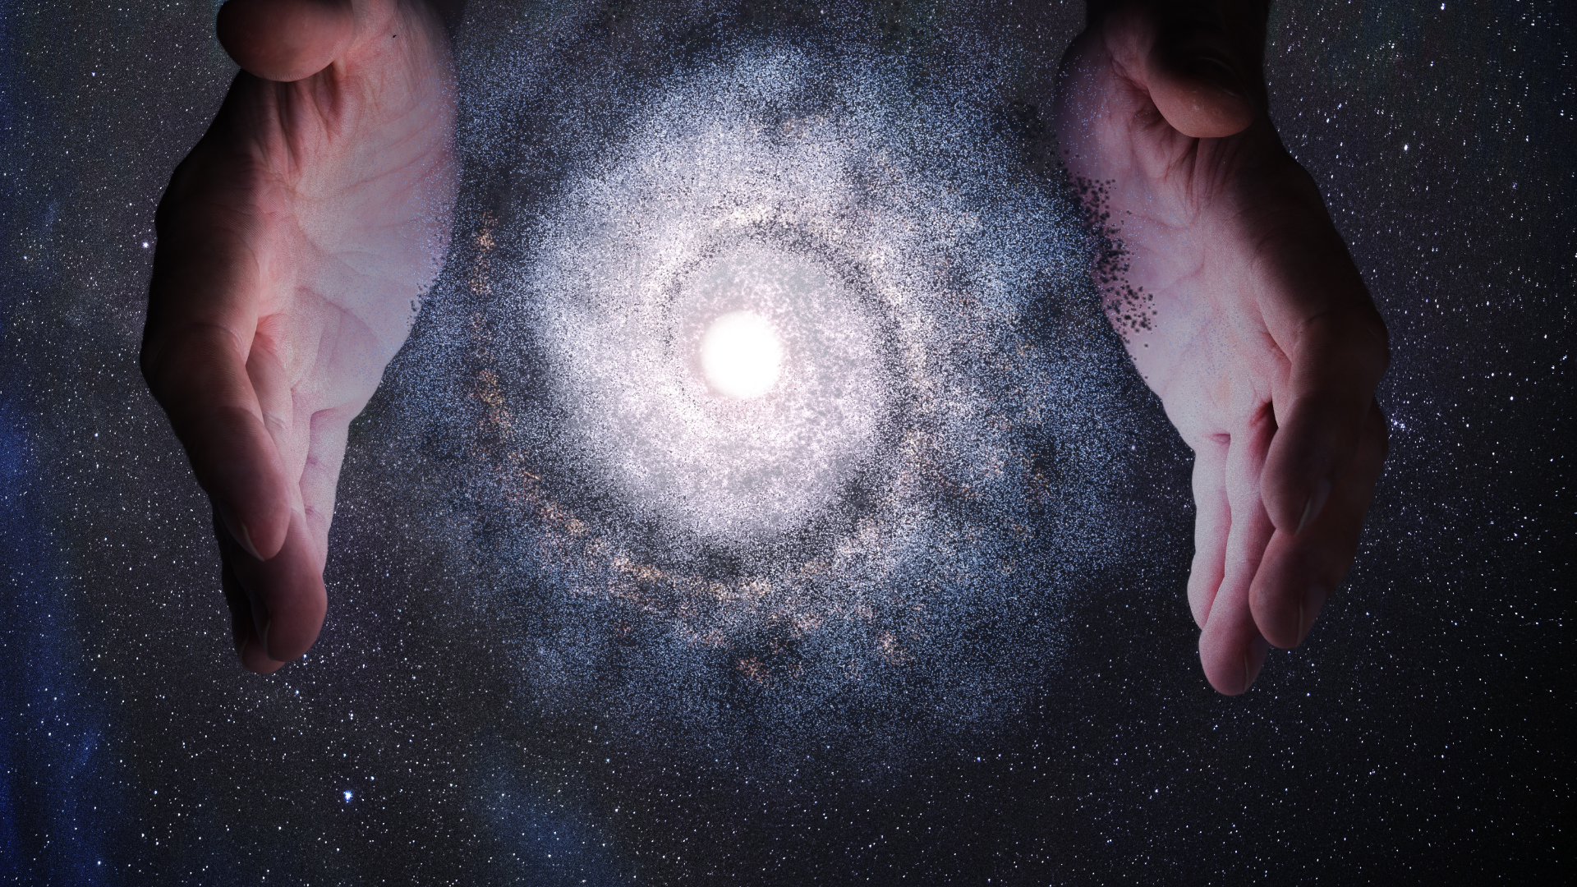
Quem Dirige as Pessoas, as Nações e o Universo?

Slide 26
O Senhor permitiu-lhe prosseguir em sua viagem, mas deu-lhe a entender que suas palavras seriam dirigidas pelo poder divino. Deus queria dar prova a Moabe que os hebreus estavam sob a guarda do Céu; e isto Ele fez de modo eficaz quando lhes mostrou quão impotente era Balaão mesmo para proferir uma maldição contra eles, sem permissão divina.
A palavra que Deus puser na minha boca essa falarei”. Números 22:38. Balaão lamentava grandemente esta restrição; temia que seu propósito não pudesse efetuar-se, porque o poder dirigente do Senhor estava sobre ele.
Notes:
O Senhor permitiu-lhe prosseguir em sua viagem, mas deu-lhe a entender que suas palavras seriam dirigidas pelo poder divino. Deus queria dar prova a Moabe que os hebreus estavam sob a guarda do Céu; e isto Ele fez de modo eficaz quando lhes mostrou quão impotente era Balaão mesmo para proferir uma maldição contra eles, sem permissão divina.
A palavra que Deus puser na minha boca essa falarei”. Números 22:38. Balaão lamentava grandemente esta restrição; temia que seu propósito não pudesse efetuar-se, porque o poder dirigente do Senhor estava sobre ele.

Slide 27

Como Deus Cuida
de Seus Filhos
Mesmo Quando
Não o Percebem?

Slide 28
Com grande pompa, o rei com os principais dignitários de seu reino, acompanharam Balaão “aos altos de Baal” (Números 22:41), donde ele podia avistar as hostes hebréias.
Mal sabem os israelitas do que está a acontecer tão perto deles! Quão pouco conhecem o cuidado de Deus, sobre eles estendido de dia e de noite! Quão embotadas são as percepções do povo de Deus! Quão vagarosos são, em todos os tempos, para compreenderem Seu grande Amor e misericórdia! Se pudessem divisar o maravilhoso poder de Deus constantemente exercido em favor deles, não se lhes encheria o coração de gratidão pelo Seu amor, e de temor ao pensamento de Sua majestade e poder?
Notes:
Com grande pompa, o rei com os principais dignitários de seu reino, acompanharam Balaão “aos altos de Baal” (Números 22:41), donde ele podia avistar as hostes hebréias.
Mal sabem os israelitas do que está a acontecer tão perto deles! Quão pouco conhecem o cuidado de Deus, sobre eles estendido de dia e de noite! Quão embotadas são as percepções do povo de Deus! Quão vagarosos são, em todos os tempos, para compreenderem Seu grande Amor e misericórdia! Se pudessem divisar o maravilhoso poder de Deus constantemente exercido em favor deles, não se lhes encheria o coração de gratidão pelo Seu amor, e de temor ao pensamento de Sua majestade e poder?

Slide 29

De Que Maneira Alguém Fiel
Pode Tornar-se Louco aos Olhos de Deus?

Slide 30
Balaão tinha algum conhecimento das ofertas sacrificais dos hebreus, e esperava que, sobrepujando-os em custosas dádivas, pudesse conseguir a bênção de Deus, e conseguir a realização de seus projetos pecaminosos. Assim, os sentimentos dos moabitas idólatras estavam a obter domínio sobre sua mente.
Sua sabedoria se tornara em loucura; nublara-se-lhe a visão espiritual; trouxera sobre si a cegueira, rendendo-se ao poder de Satanás.
Notes:
Balaão tinha algum conhecimento das ofertas sacrificais dos hebreus, e esperava que, sobrepujando-os em custosas dádivas, pudesse conseguir a bênção de Deus, e conseguir a realização de seus projetos pecaminosos. Assim, os sentimentos dos moabitas idólatras estavam a obter domínio sobre sua mente.
Sua sabedoria se tornara em loucura; nublara-se-lhe a visão espiritual; trouxera sobre si a cegueira, rendendo-se ao poder de Satanás.

Slide 31

O Que Balaão Viu em Israel?

Slide 32
Balaão confessou que viera com o propósito de amaldiçoar Israel; mas as palavras que proferiu foram diretamente contrárias aos sentimentos de seu coração. Foi constrangido a pronunciar bênçãos, enquanto sua alma estava cheia de maldições.
Olhando Balaão para o acampamento de Israel, viu com espanto as provas de sua prosperidade. A ele haviam sido representados como uma multidão rude, desorganizada, que infestava o país em bandos errantes, os quais eram uma peste e terror às nações circunvizinhas; mas sua aparência era o inverso de tudo isto. Viu a grande extensão e o perfeito arranjo de seu acampamento, apresentando tudo os indícios de uma disciplina e ordem completas.
Notes:
Balaão confessou que viera com o propósito de amaldiçoar Israel; mas as palavras que proferiu foram diretamente contrárias aos sentimentos de seu coração. Foi constrangido a pronunciar bênçãos, enquanto sua alma estava cheia de maldições.
Olhando Balaão para o acampamento de Israel, viu com espanto as provas de sua prosperidade. A ele haviam sido representados como uma multidão rude, desorganizada, que infestava o país em bandos errantes, os quais eram uma peste e terror às nações circunvizinhas; mas sua aparência era o inverso de tudo isto. Viu a grande extensão e o perfeito arranjo de seu acampamento, apresentando tudo os indícios de uma disciplina e ordem completas.

Slide 33
Foi-lhe mostrado o favor com que Deus olhava a Israel, e o caráter distintivo de povo escolhido Seu. Não deveriam ficar no mesmo nível das outras nações, mas ser exaltados acima delas todas.
Por todos os anos de seu cativeiro, através de todos os séculos desde que foram dispersos entre as nações têm eles permanecido como um povo distinto. Assim o povo de Deus — o verdadeiro Israel — embora disperso por todas as nações, não são na Terra senão peregrinos, cuja cidadania está no Céu
Notes:
Foi-lhe mostrado o favor com que Deus olhava a Israel, e o caráter distintivo de povo escolhido Seu. Não deveriam ficar no mesmo nível das outras nações, mas ser exaltados acima delas todas.
Por todos os anos de seu cativeiro, através de todos os séculos desde que foram dispersos entre as nações têm eles permanecido como um povo distinto. Assim o povo de Deus — o verdadeiro Israel — embora disperso por todas as nações, não são na Terra senão peregrinos, cuja cidadania está no Céu

Slide 34

Que Revelações Especiais Recebeu Balaão?

Slide 35
Não somente foi mostrada a Balaão a história do povo hebreu como nação, mas ele viu o crescimento e prosperidade do verdadeiro Israel de Deus até o final do tempo. E viu-os saírem de seus túmulos, coroados de glória, honra e imortalidade... regozijando-se nas glórias imarcescíveis da Terra renovada.
“A minha alma morra a morte do justo, e seja o meu fim como o seu”. Números 23:10. Se Balaão tivesse tido disposição para aceitar a luz que Deus dera, teria então tornado verdadeiras para si as Suas palavras; teria de pronto cortado toda a conexão com Moabe. Não mais teria abusado da misericórdia de Deus, mas a Ele teria voltado com profundo arrependimento. Mas Balaão amava o salário da injustiça, e estava decidido a consegui-lo.
Notes:
Não somente foi mostrada a Balaão a história do povo hebreu como nação, mas ele viu o crescimento e prosperidade do verdadeiro Israel de Deus até o final do tempo. E viu-os saírem de seus túmulos, coroados de glória, honra e imortalidade... regozijando-se nas glórias imarcescíveis da Terra renovada.
“A minha alma morra a morte do justo, e seja o meu fim como o seu”. Números 23:10. Se Balaão tivesse tido disposição para aceitar a luz que Deus dera, teria então tornado verdadeiras para si as Suas palavras; teria de pronto cortado toda a conexão com Moabe. Não mais teria abusado da misericórdia de Deus, mas a Ele teria voltado com profundo arrependimento. Mas Balaão amava o salário da injustiça, e estava decidido a consegui-lo.

Slide 36

O Que a Segunda Tentativa
de Amaldiçoar Israel Ensinou ao Mundo?

Slide 37
O mundo todo se maravilharia ante a obra admirável de Deus em prol de Seu povo — de que um homem decidido a seguir uma conduta pecaminosa fosse de tal maneira dirigido pelo poder divino, que proferisse em vez de maldições as mais ricas e preciosas promessas, na expressão da poesia sublime e exaltada.
E o favor de Deus, manifesto a Israel nesta ocasião, deveria ser uma segurança de Seu cuidado protetor aos Seus filhos obedientes e fiéis, em todos os tempos. Quando Satanás inspirasse homens maus a caluniar, a Balaão perseguir e destruir o povo de Deus, esta mesma ocorrência lhes seria trazida à lembrança, e lhes fortaleceria o ânimo e a fé em Deus.
Notes:
Abraão aceitara sem pôr em dúvida a promessa de um filho, mas não esperou que Deus cumprisse a palavra no tempo e maneira que Ele o entendia. Foi permitida uma demora para provar sua fé no poder de Deus; mas ele não pôde suportar a prova.
Sara sugeriu, como um plano pelo qual o propósito divino poderia cumprir-se, que uma de suas servas fosse tomada por Abraão como segunda mulher.
A poligamia se tornara tão espalhada que deixara de ser considerada como pecado; mas nem por isso deixava de ser uma violação da lei de Deus, e era de resultado fatal à santidade e paz na relação da família.

Slide 38
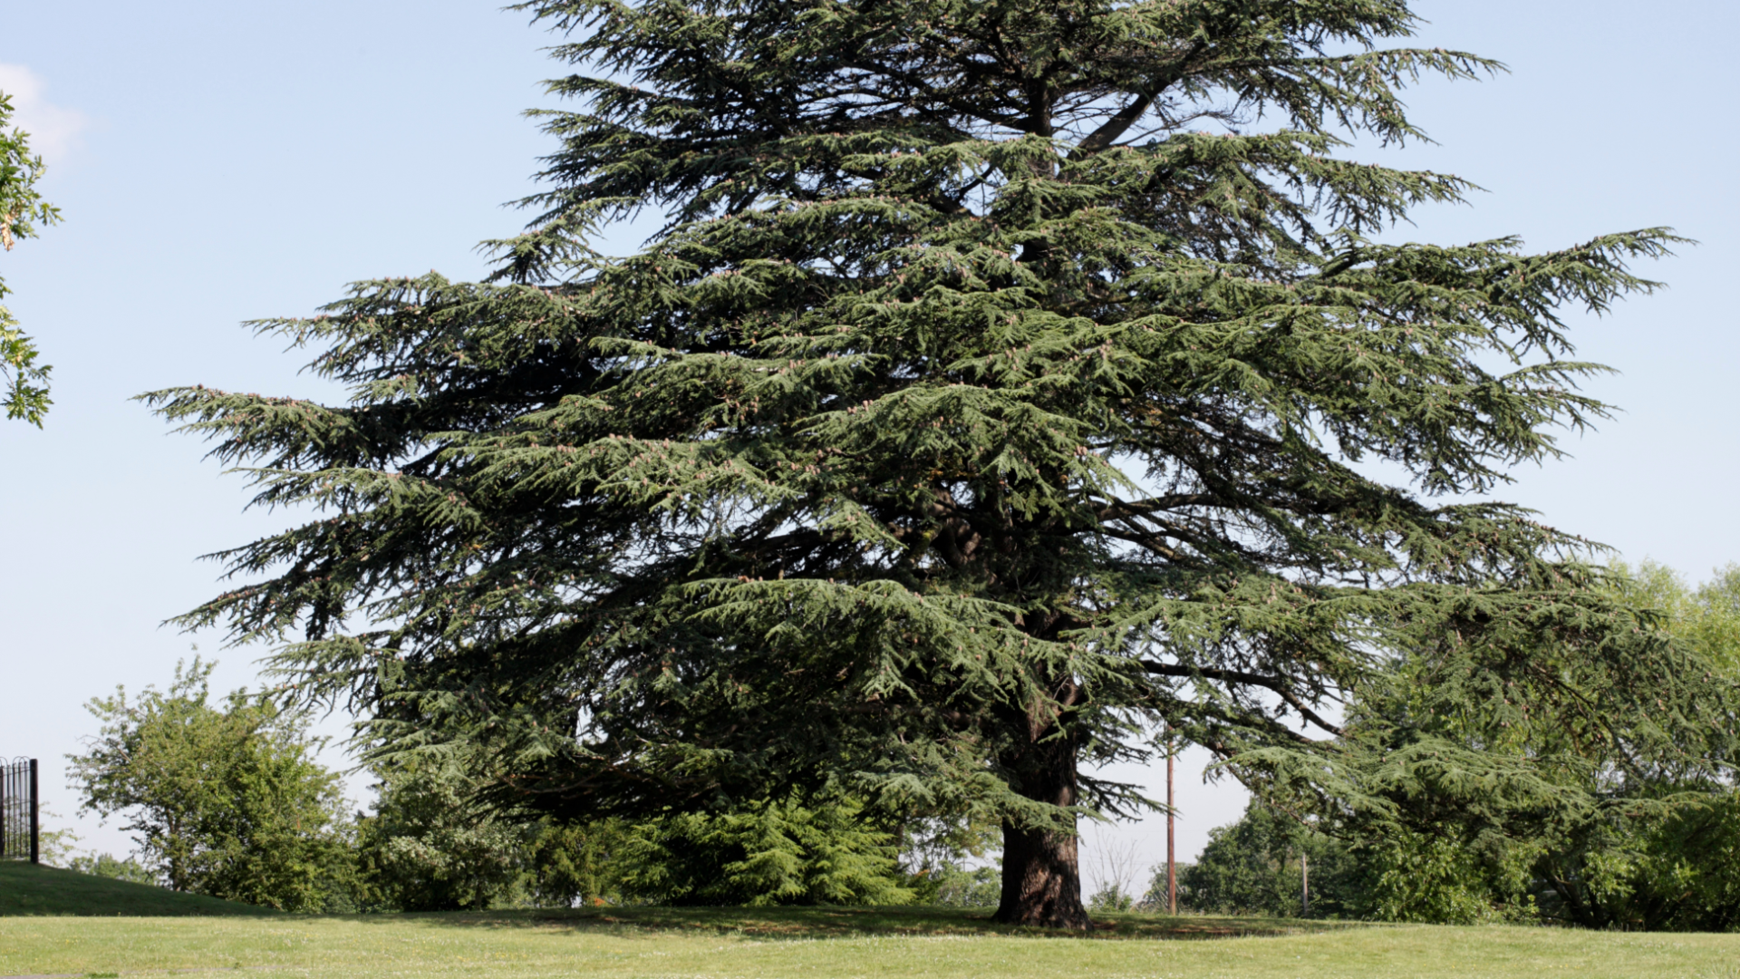
Como Balaão Descreveu a Prosperidade
de Israel por Sua Fidelidade a Deus ?

Slide 39
O profeta assemelha Israel com vales férteis cobertos de abundantes plantações; com jardins florescentes regados por fontes inesgotáveis; com cedro.
O cedro do Líbano era honrado por todos os povos do Oriente. A espécie de árvores a que ele pertence é encontrada onde quer que o homem haja ido, por toda a Terra. Desde as regiões árticas até a zona tropical, florescem, regozijando-se no calor, e ao mesmo tempo afrontando o frio; surgindo com grande pujança ao lado do rio, e ao mesmo tempo sobressaindo pelos ares por sobre a terra inculta, ressequida e sedenta. Penetram suas raízes profundamente por entre as pedras das montanhas, e erguem-se com ousadia em desafio à tempestade.
Notes:
Abraão aceitara sem pôr em dúvida a promessa de um filho, mas não esperou que Deus cumprisse a palavra no tempo e maneira que Ele o entendia. Foi permitida uma demora para provar sua fé no poder de Deus; mas ele não pôde suportar a prova.
Sara sugeriu, como um plano pelo qual o propósito divino poderia cumprir-se, que uma de suas servas fosse tomada por Abraão como segunda mulher.
A poligamia se tornara tão espalhada que deixara de ser considerada como pecado; mas nem por isso deixava de ser uma violação da lei de Deus, e era de resultado fatal à santidade e paz na relação da família.

Slide 40
Suas folhas estão frescas e verdes, quando tudo mais pereceu com o sopro do inverno. Acima de todas as outras árvores, distingue-se o cedro do Líbano pela sua força, firmeza, seu imperecível vigor; e isto é usado como símbolo daqueles cuja vida “está escondida com Cristo em Deus”.
Balaão profetizou que o rei de Israel seria maior e mais poderoso do que Agague. Este era o nome dado aos reis dos amalequitas, que naquele tempo eram uma nação muito poderosa; mas Israel, sendo fiel a Deus, subjugaria todos os seus inimigos. O Rei de Israel era o Filho de Deus; e Seu trono seria um dia estabelecido na Terra, e Seu poder seria exaltado acima de todos os reinos terrestres.
Notes:
Abraão aceitara sem pôr em dúvida a promessa de um filho, mas não esperou que Deus cumprisse a palavra no tempo e maneira que Ele o entendia. Foi permitida uma demora para provar sua fé no poder de Deus; mas ele não pôde suportar a prova.
Sara sugeriu, como um plano pelo qual o propósito divino poderia cumprir-se, que uma de suas servas fosse tomada por Abraão como segunda mulher.
A poligamia se tornara tão espalhada que deixara de ser considerada como pecado; mas nem por isso deixava de ser uma violação da lei de Deus, e era de resultado fatal à santidade e paz na relação da família.

Slide 41

Aos Olhos de Balaque Porque Balaão
Não Voltou Para Casa Cheio de Dinheiro?

Slide 42
Ouvindo as palavras do profeta, Balaque ficou dominado pela decepcionada esperança, pelo temor e raiva. Ficou indignado de que Balaão lhe tivesse dado uma mínima esperança de uma resposta favorável, quando tudo estava decidido contra ele.
Considerou com escárnio a conduta transigente e enganadora do profeta. O rei exclamou iradamente: “Agora pois foge para o teu lugar; eu tinha dito que te honraria grandemente; mas eis que o Senhor te privou desta honra”. Números 24:11.
Notes:
Abraão aceitara sem pôr em dúvida a promessa de um filho, mas não esperou que Deus cumprisse a palavra no tempo e maneira que Ele o entendia. Foi permitida uma demora para provar sua fé no poder de Deus; mas ele não pôde suportar a prova.
Sara sugeriu, como um plano pelo qual o propósito divino poderia cumprir-se, que uma de suas servas fosse tomada por Abraão como segunda mulher.
A poligamia se tornara tão espalhada que deixara de ser considerada como pecado; mas nem por isso deixava de ser uma violação da lei de Deus, e era de resultado fatal à santidade e paz na relação da família.

Slide 43

Que Plano Balaão Elaborou
Quando o Diabo Tomou Conta Dele?

Slide 44
Depois de chegar em casa, o poder dirigente do Espírito de Deus o deixou, e sua cobiça, que apenas estivera contida, prevaleceu. Estava disposto a recorrer a qualquer meio para ganhar a recompensa prometida por Balaque. Balaão sabia que a prosperidade de Israel dependia de sua obediência a Deus. Voltou imediatamente à terra de Moabe, e expôs seus planos ao rei. Se pudessem ser levados a tomar parte no culto licencioso de Baal e Astarote, seu Protetor onipotente tornar-Se-ia seu inimigo, e eles logo seriam presa das nações cruéis.
Balaão testemunhou o êxito de seu plano diabólico. Viu a maldição de Deus sobrevir a Seu povo, e milhares caindo sob Seus juízos; mas na guerra de Israel contra os midianitas, Balaão foi morto.
Notes:
Abraão aceitara sem pôr em dúvida a promessa de um filho, mas não esperou que Deus cumprisse a palavra no tempo e maneira que Ele o entendia. Foi permitida uma demora para provar sua fé no poder de Deus; mas ele não pôde suportar a prova.
Sara sugeriu, como um plano pelo qual o propósito divino poderia cumprir-se, que uma de suas servas fosse tomada por Abraão como segunda mulher.
A poligamia se tornara tão espalhada que deixara de ser considerada como pecado; mas nem por isso deixava de ser uma violação da lei de Deus, e era de resultado fatal à santidade e paz na relação da família.

Slide 45

Qual a Semelhança Entre Balaão e Judas?

Slide 46
A sorte de Balaão foi semelhante à de Judas, e o caráter deles tem pronunciada semelhança entre si. Ambos estes homens experimentaram unir-se ao serviço de Deus e de Mamom, e defrontaram com fracasso completo. Balaão reconhecia o verdadeiro Deus, e professava servi-Lo; Judas cria em Jesus como o Messias, e uniu se com Seus seguidores. Mas Balaão esperava fazer do serviço de Jeová a escada pela qual adquirisse riquezas e honras mundanas; e, fracassando nisto, tropeçou, caiu, e foi quebrado. Judas esperava pela sua ligação com Cristo conseguir riqueza e posição naquele reino terrestre que, como acreditava, o Messias estava prestes a estabelecer. O fracasso de suas esperanças impeliu-o à apostasia e ruína.
Notes:
Abraão aceitara sem pôr em dúvida a promessa de um filho, mas não esperou que Deus cumprisse a palavra no tempo e maneira que Ele o entendia. Foi permitida uma demora para provar sua fé no poder de Deus; mas ele não pôde suportar a prova.
Sara sugeriu, como um plano pelo qual o propósito divino poderia cumprir-se, que uma de suas servas fosse tomada por Abraão como segunda mulher.
A poligamia se tornara tão espalhada que deixara de ser considerada como pecado; mas nem por isso deixava de ser uma violação da lei de Deus, e era de resultado fatal à santidade e paz na relação da família.

Slide 47

Qual é a Única Salvaguarda
de Nosso Caráter?
Notes:
APELO – entregar TODOS os desejos a Deus. Guardar nEle nosso coração!
É coisa perigosa permitir que uma característica infiel viva no coração. Um pecado acariciado pouco a pouco aviltará o caráter, levando todas as suas faculdades mais nobres em sujeição ao ruim desejo. A remoção de uma única salvaguarda da consciência, a condescendência com um mau hábito sequer, o descuido das elevadas exigências do dever, derribam as defesas da alma, e abrem o caminho para entrar Satanás e transviar-nos. O único meio seguro é fazer nossas orações subirem diariamente, de um coração sincero, como fazia Davi: “Dirige os meus passos nos Teus caminhos, para que as minhas pegadas não vacilem”. Salmos 17:5.

